Slide 1
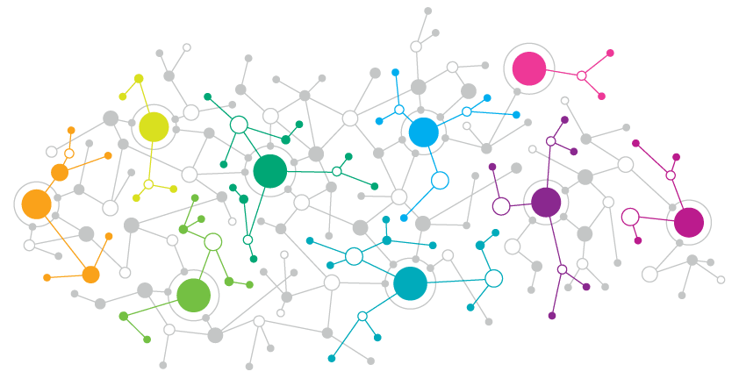

走向复杂图数据科学时代 —— 前景、挑战与应用
2020年12月31日

Slide 2
概览
观察数字化时代下各种复杂信息系统得到的大数据，直接反映的往往是一个个孤立的数据和分散的链接，但这些相互关系整合起来就是一副图或网络。
例如，基因数据构成基因网络，万维网数据反映出社会网络，GitHub开发者行为数据则反映了社会代码协作网络。
数据的共性、网络的整体特征隐藏在数据网络中，往往以复杂关联的数据网络这样一种独特的形式存在，因此要理解这些图数据就要对其后面的复杂数据网络进行深入分析，催生出复杂图数据科学这一新兴研究领域。随着图数据的越来越普遍，数据科学所面临的科学问题本质上可能就是图数据网络的科学问题，复杂图数据分析应该是数据科学的重要基石。

Slide 3
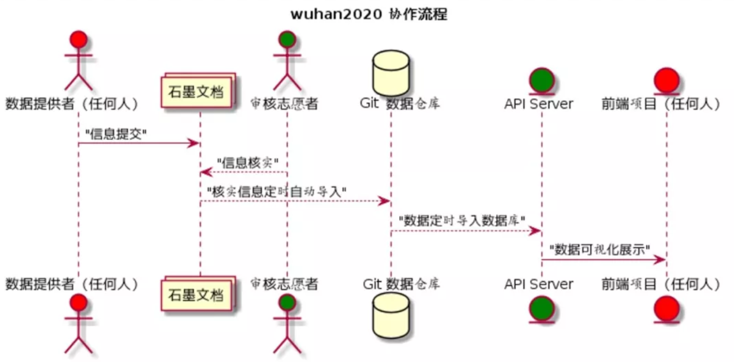
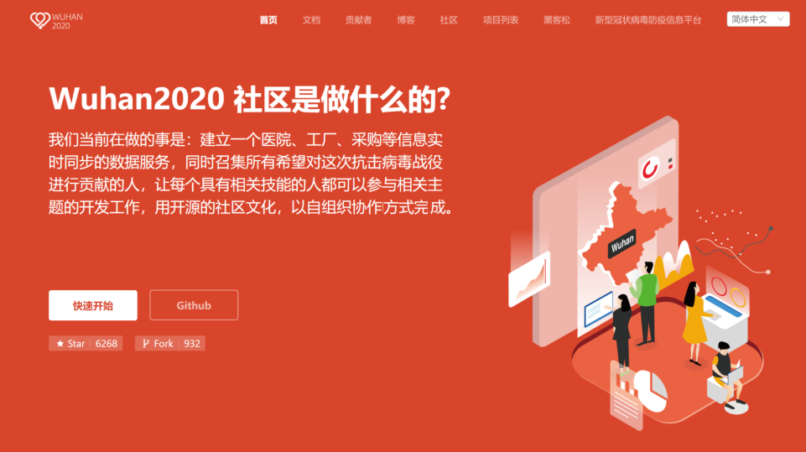

Wuhan2020：开放式协作公益领域的典范
2020年1月25日，春节，X-lab实验室正式发起了《wuhan2020：武汉新型冠状病毒防疫开源信息收集平台》的开源项目，旨在统一收集本次事件中相关事务处理方的信息，并利用开源和分布式协作优势实时更新并通报，提供各方的联系平台。
突如其来的新冠疫情信息采集与公布不一致，希望利用数字平台优势，让各供需方进行分布式自助对接，大幅提升效率与信息的可信性。

Slide 4
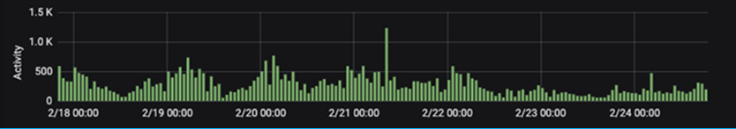
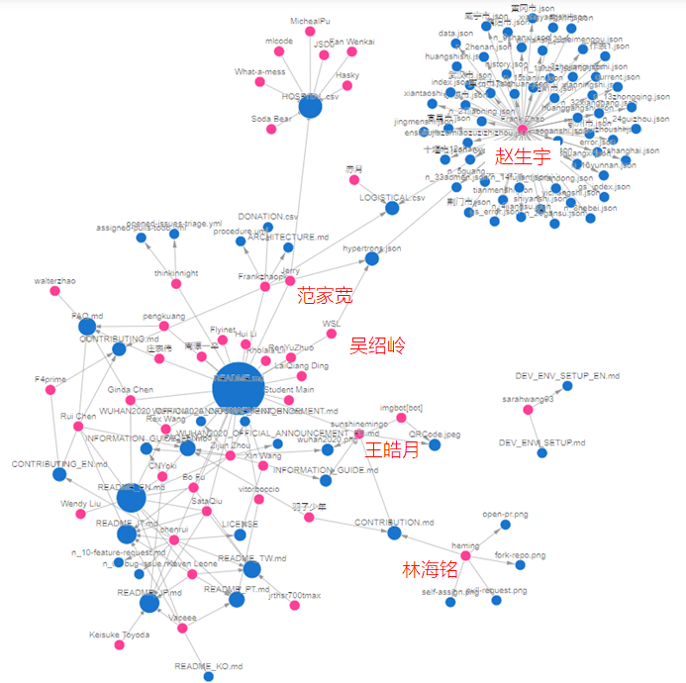
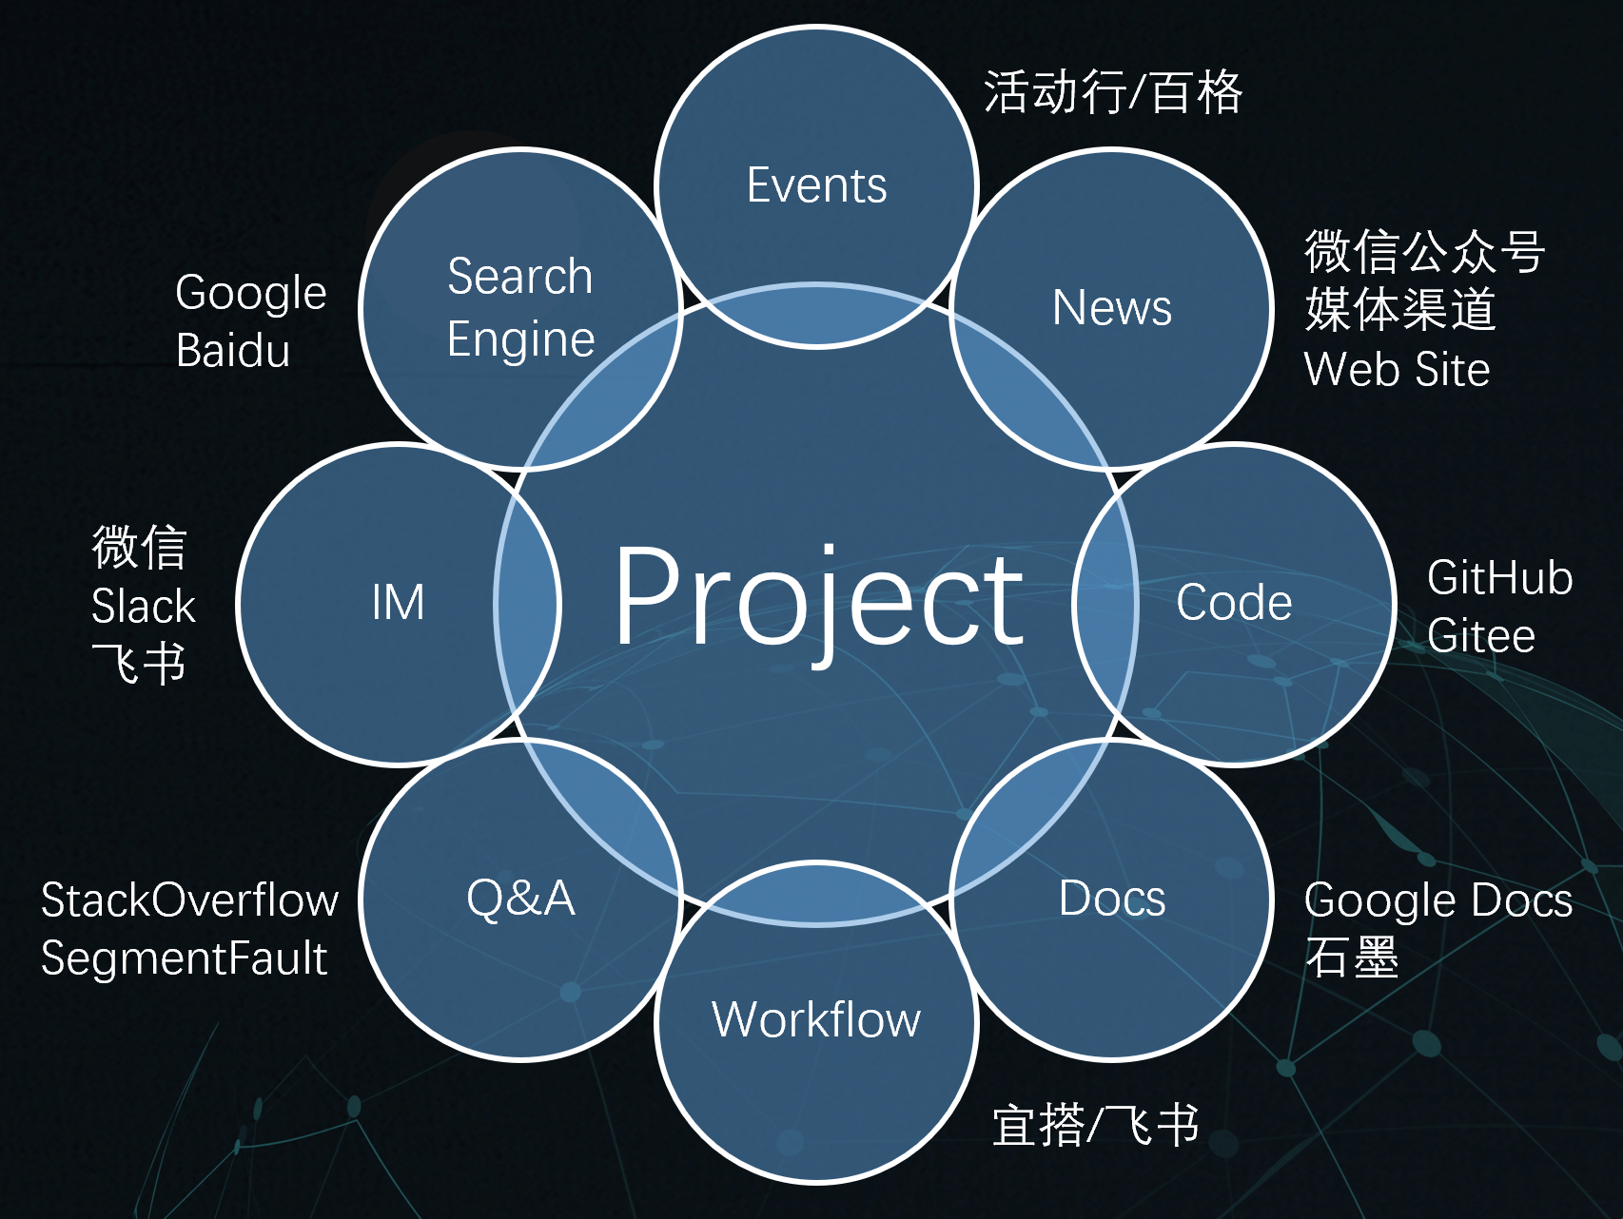

开放式协作网络
惊人的生产力和影响力：4000 + 志愿者、Github热榜、主流媒体报道、全球化社会实验
分布式自组织、跨开放平台、全球化协作、信息全透明
开发者协作网络

Slide 5
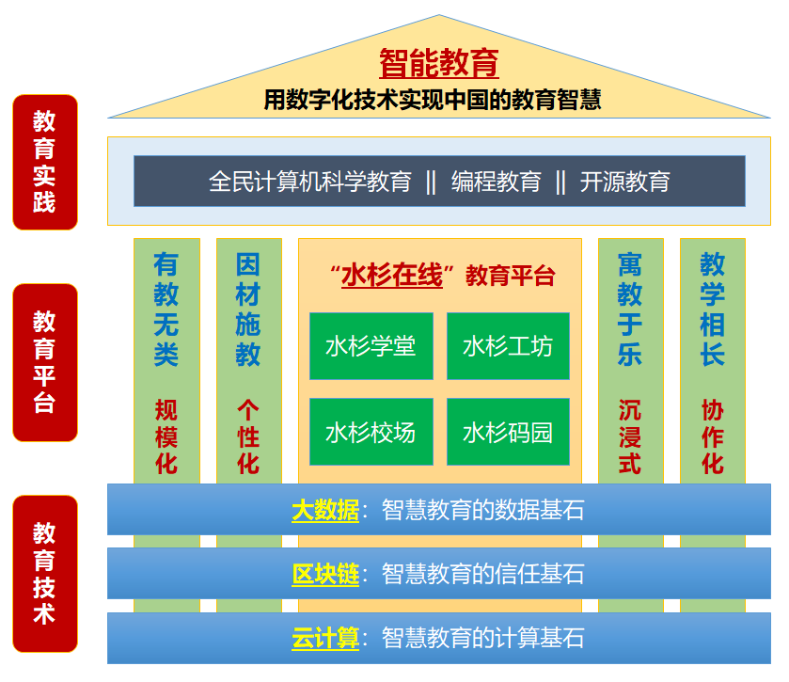
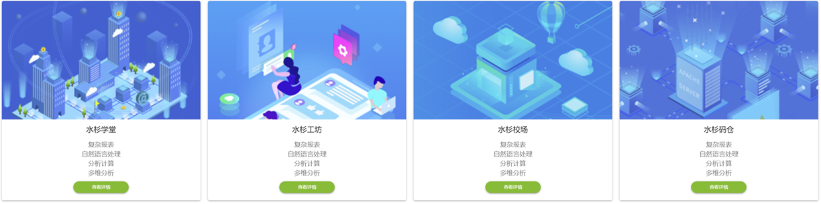
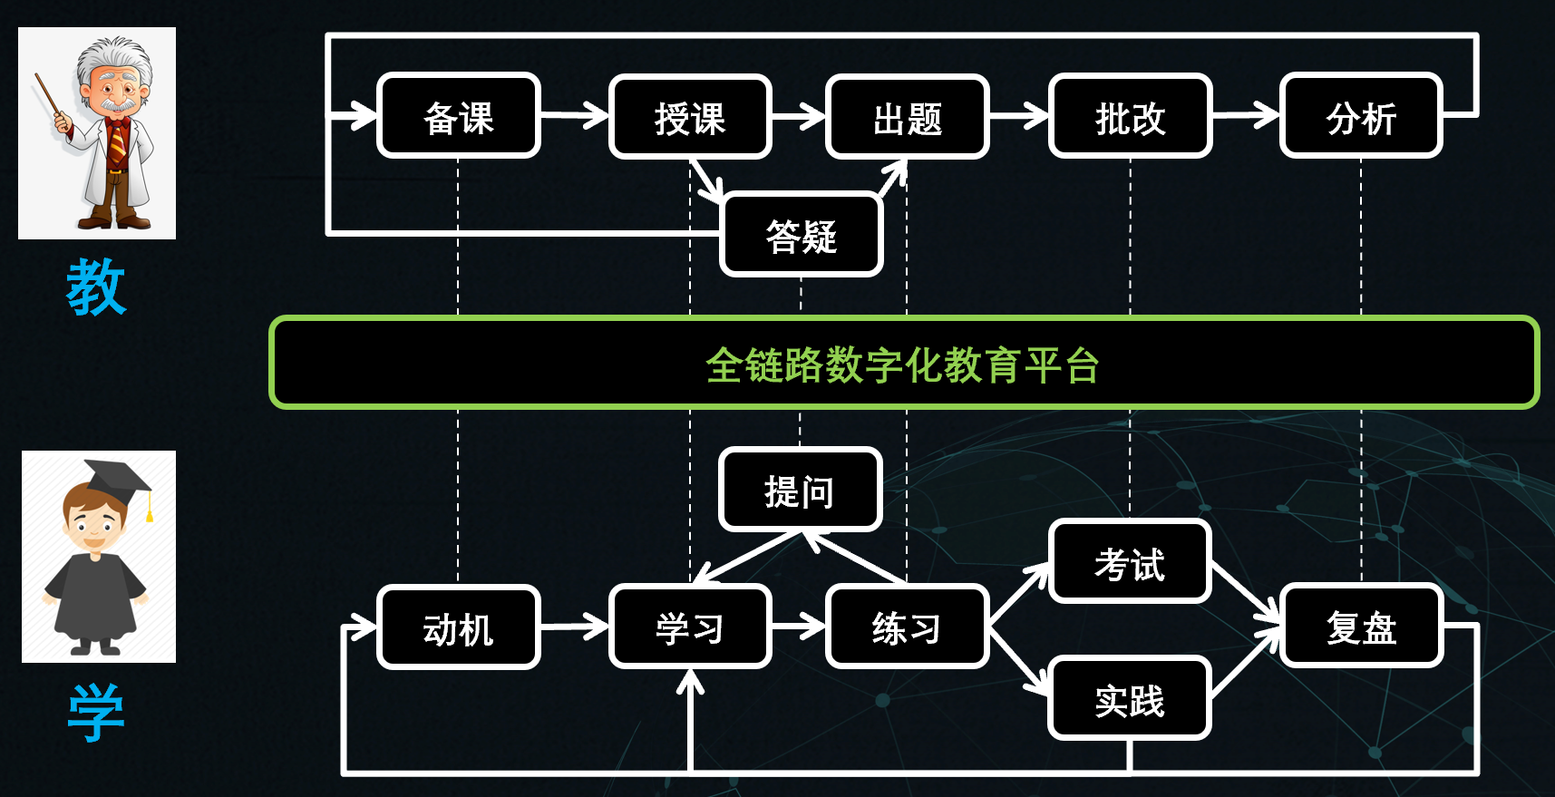
水杉在线：数字化全链路在线学习平台

Slide 6
设计哲学：开放式教育平台
个体学习状况数据看板
个性化
总体学习行为数据看板
PRA（智能助手）
DataBrain（数据大脑）
智能决策
数据中台
面向开放平台的流程协作机器人
跨平台管理
高可配框架
自定义组件
数据指标
个体精细化数据
↓
学习行为
学习效果
全域海量数据
↓
全域数据分析
数字报告
交互指挥
数据采集
“水杉在线”开放数字化平台
水杉学堂
水杉工坊
水杉校场
水杉码园
水杉问答
水杉百科

Slide 7
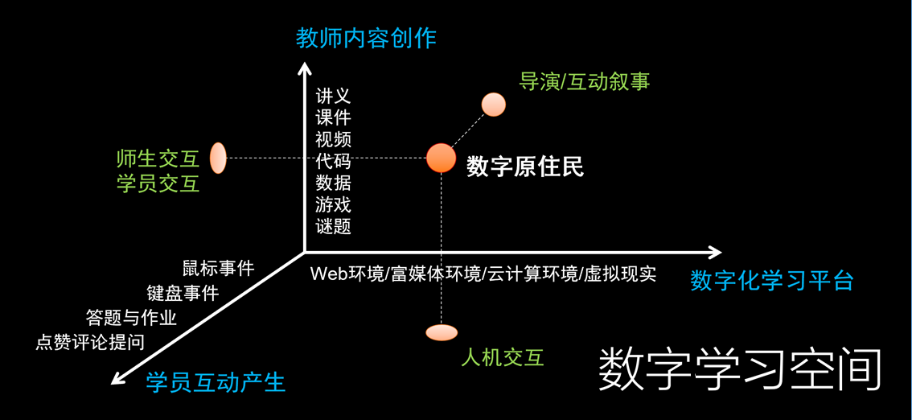
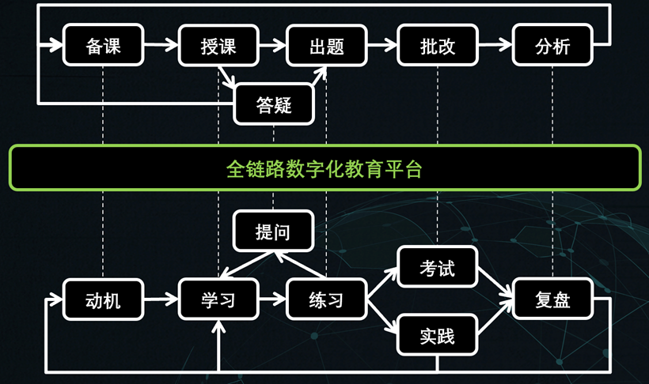
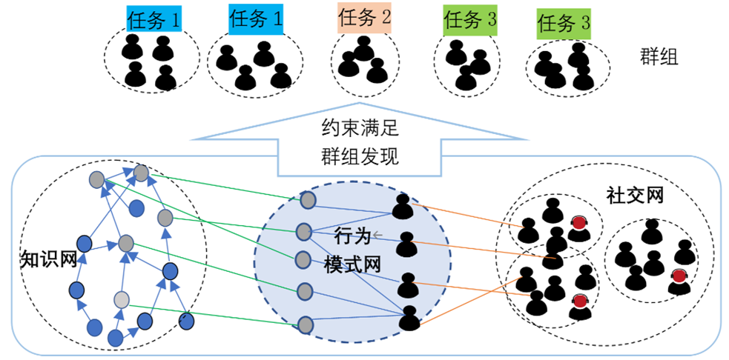
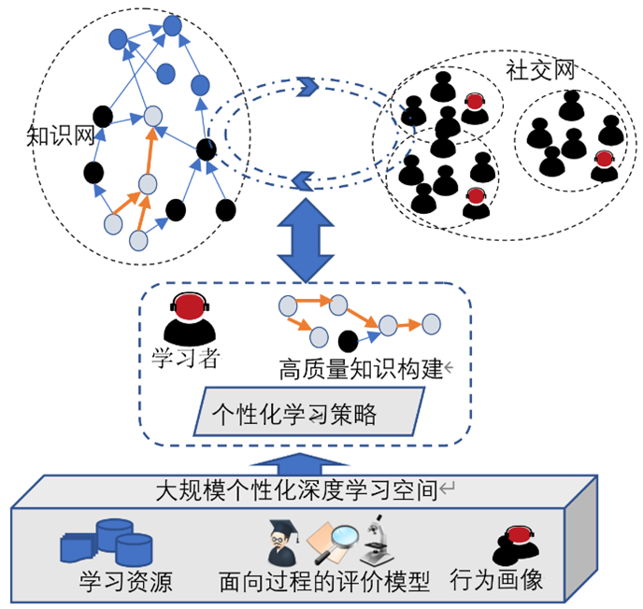
教育数字化转型

Slide 8

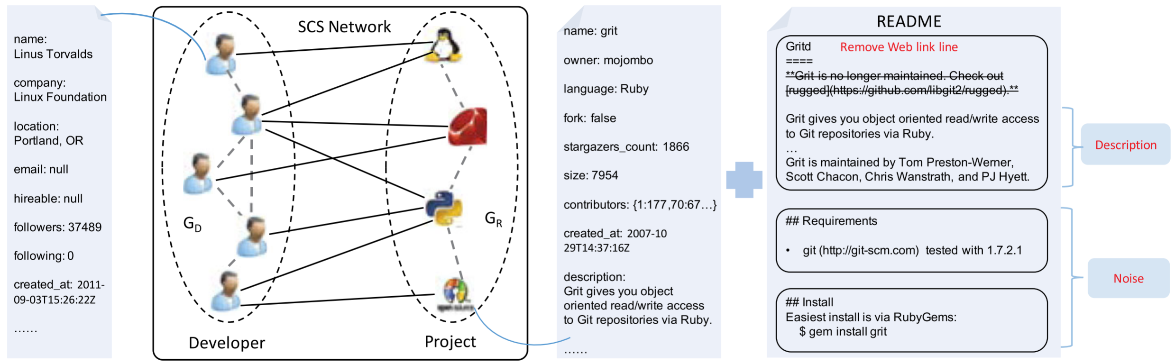
开源协作：Social coding network
The schema of developer and project profiles in GitHub

Slide 9
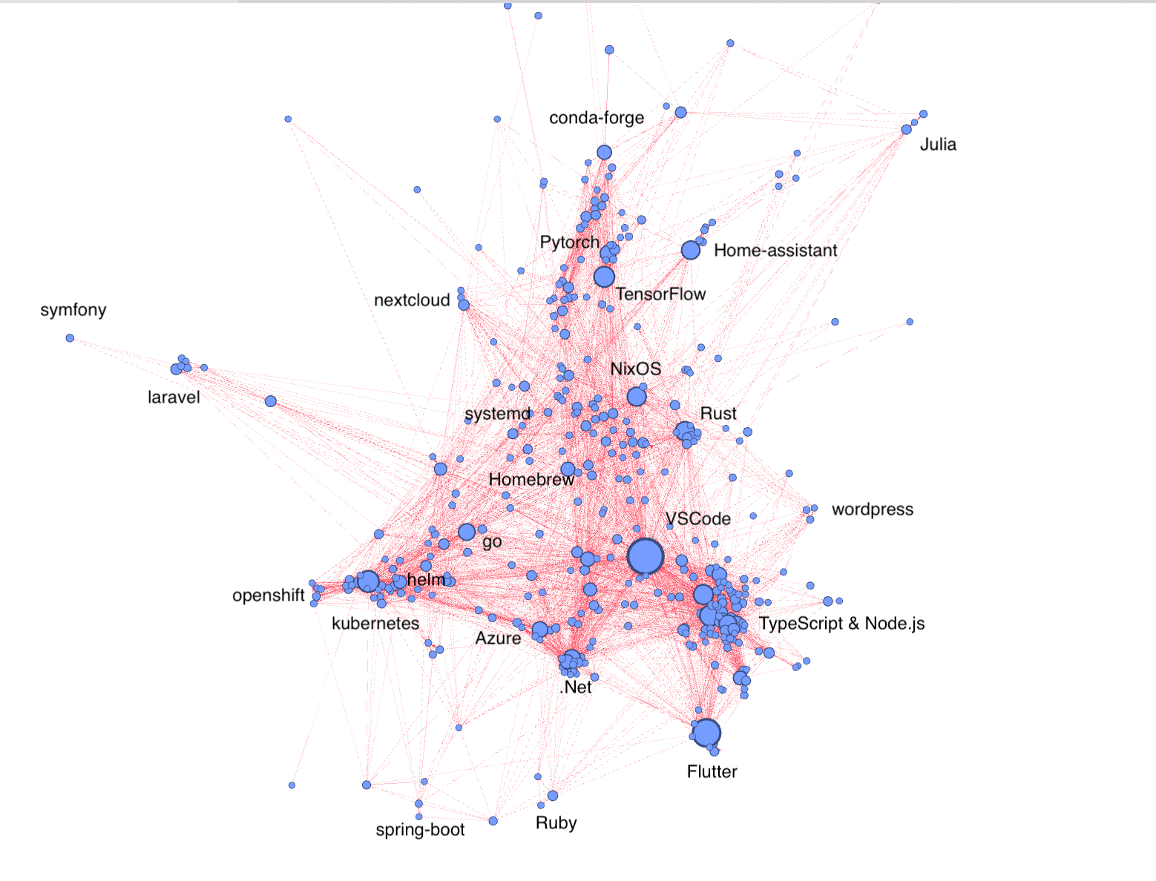
开源世界的全景图
中：开发工具链生态
VSCode
左：云原生生态
Kubernetes
右：Web 前端生态
TypeScript & Node.js
上：人工智能生态
TensorFlow & Pytorch
下：微软技术生态
Azure & .Net

Slide 10
为什么都是图？
世界发展的本质在于相互交互，进而产生各种复杂现象、涌现与演化。物理实体之间的交互、人类与自然的交互、人类之间的交互、人与虚拟空间之间的交互等，使得人类社会发展出来各种机制与系统：科学、民主、政府、国际组织、市场、互联网等。
数字化技术的发展，使得我们今天有机会通过数据的方式记录这些复杂系统与现象，进而洞察背后的发展原理。我们可以利用已有的数学语言，结合海量的数据记录，来刻画、分析与推演这些复杂现象与系统，图论、数据科学、系统论等，是自然容易想到的方法。如何将这些方法结合起来解决实际的问题，甚至发展新的方法，是一个巨大的挑战。因此，一个新兴的研究领域已然出现：图数据科学。

Slide 11
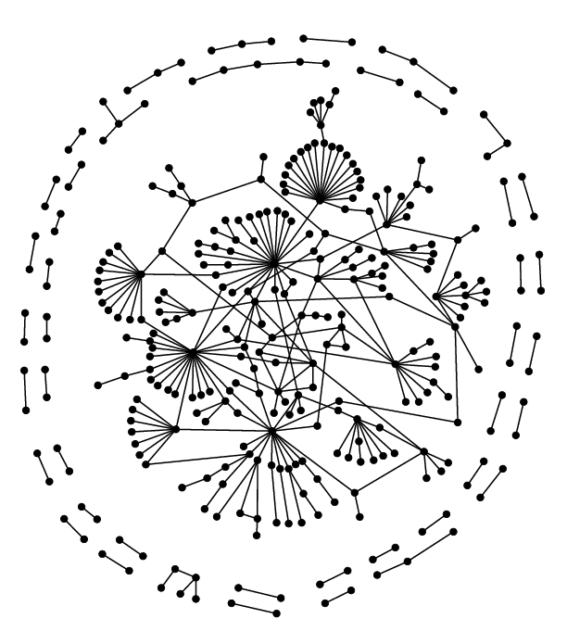
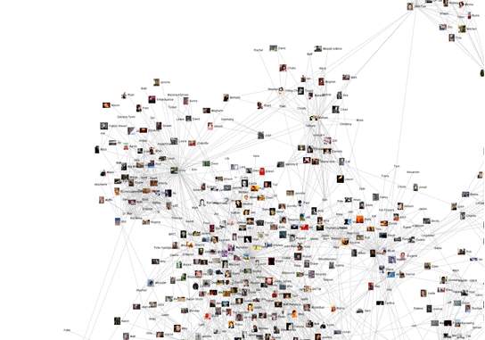
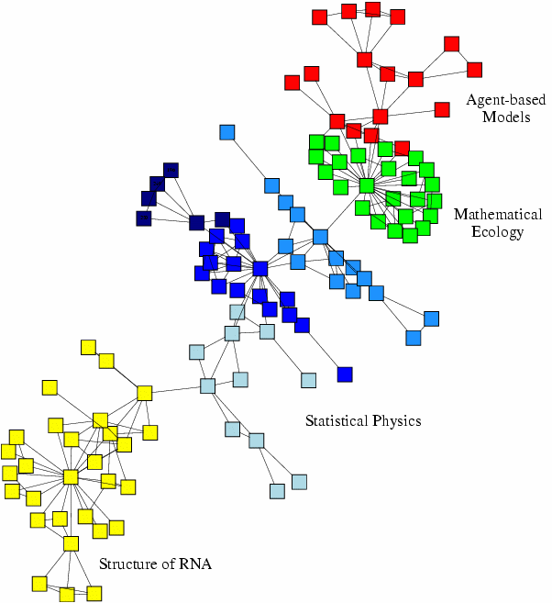
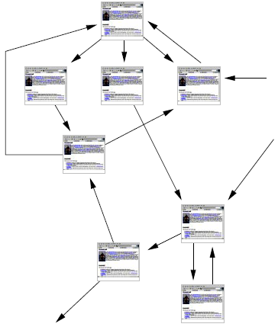
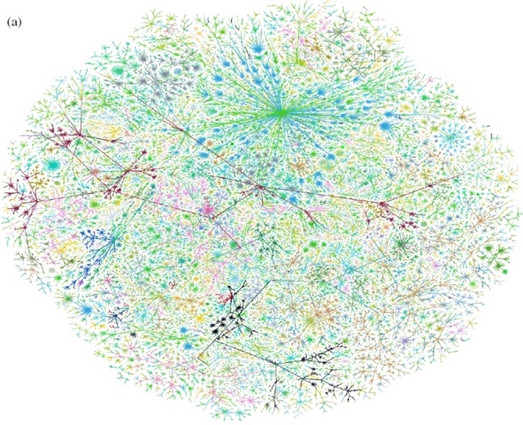
Graphs appear in many domains
Social networks
Economic networks
Biomedical networks
Information networks: Web & citations
Internet
Networks of neurons

Slide 12
图数据科学研究领域
研究视角 | 研究子领域 | 代表技术 | 实例
节点与边的类型 | 同质图 / 异质图 | 异质信息网络模型 | GitHub网络
整体系统特性 | 复杂网络 | 小世界 / 无标度模型 | 交通网 / 电力网
语义结构与关系 | 知识图谱 | 知识抽取 / 知识表示 | Google知识图谱
时间与空间特征 | 时空图 | 时序模型 / 轨迹模型 | 滴滴图数据
数据分析 | 图机器学习 | 图神经网络 / 图嵌入 | GraphX / GraphLab
数据管理 | 图数据库 | 图查询语言 / 分布式图 | Neo4j / Nebula
数据可视化 | 图数据可视化 | 大规模3D可视化 | Gephi

Slide 13
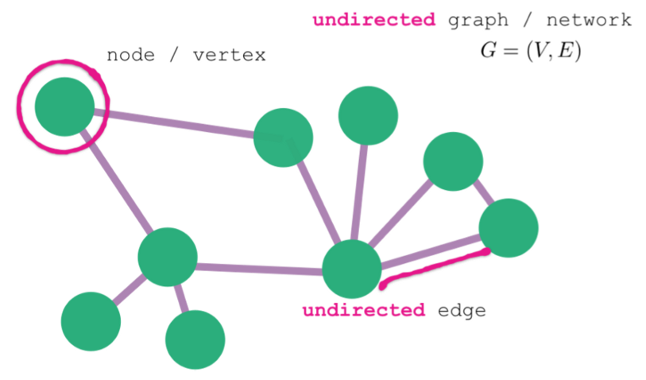
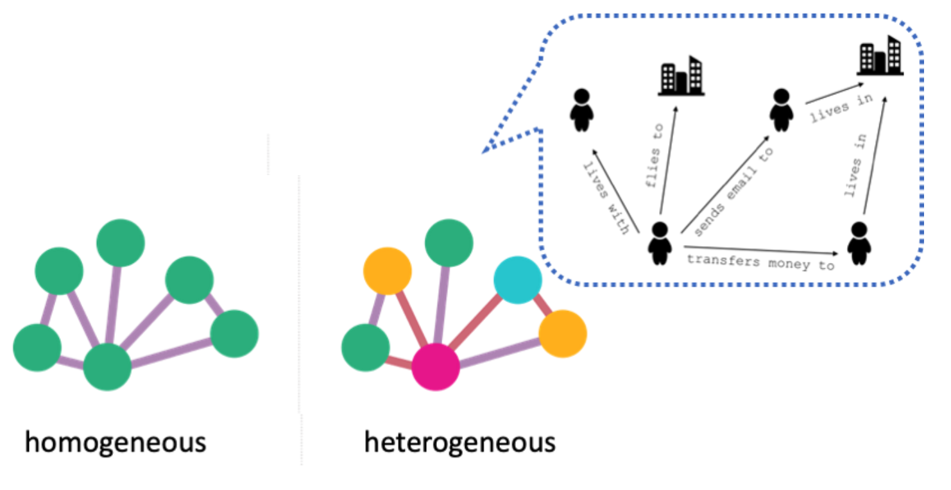
Basic concept
What can we learn from graphs?
Node Classification
Link Prediction
Community Detection
Graph Classification

Slide 14
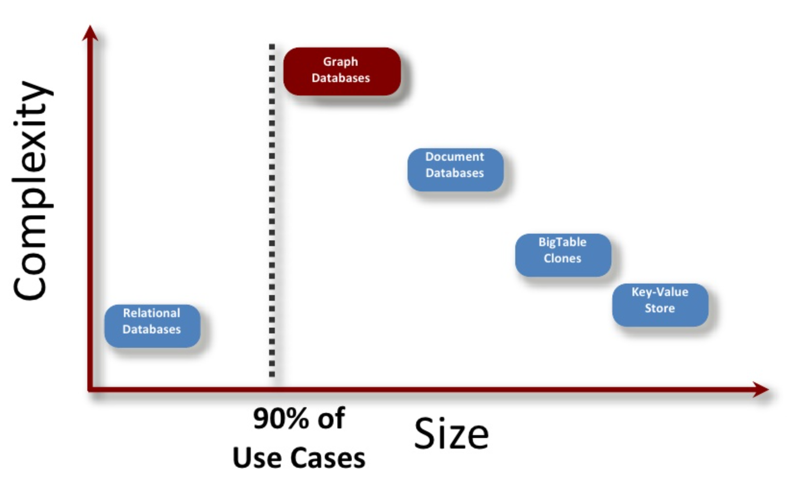
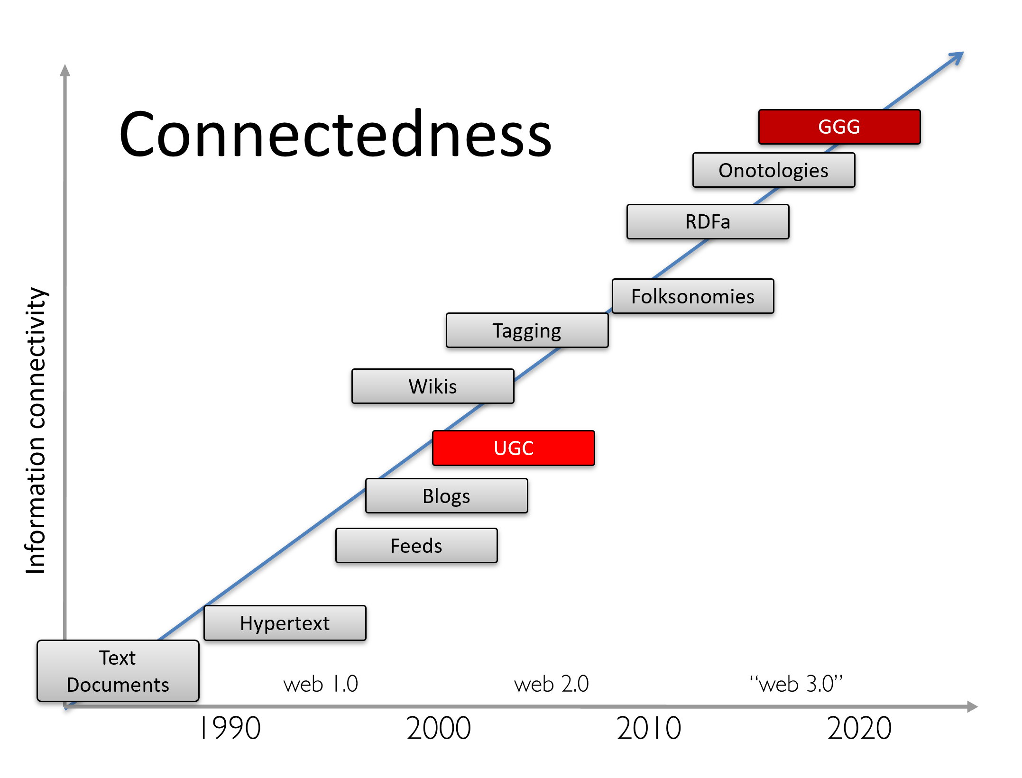
系统角度：图数据库（GDB）
Giant Global Graph
(what the web will become)
User Generated Content
Living in a NoSQL world
Connected scale

Slide 15
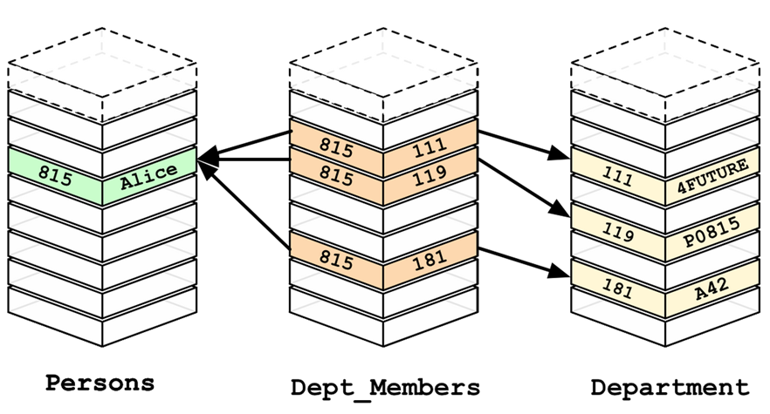
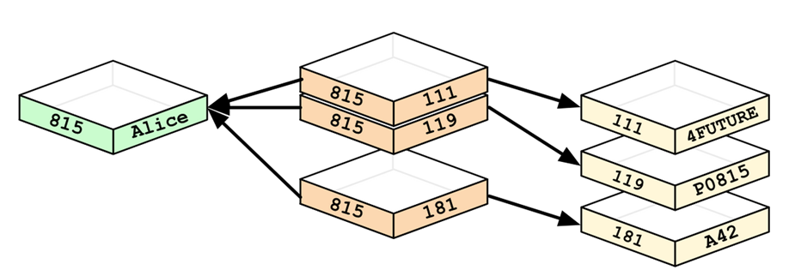
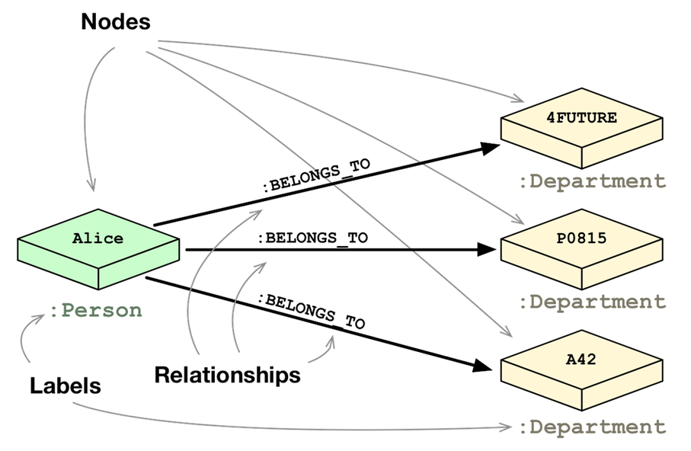
What is a Graph Database?
A database with an explicit graph structure
Each node knows its adjacent nodes
As the number of nodes increases, the cost of a local step (or hop) remains the same
Plus an Index for lookups
Graph Databases
Relational Databases

Slide 16
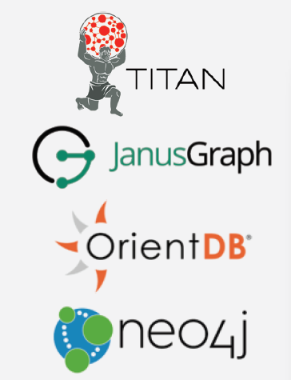
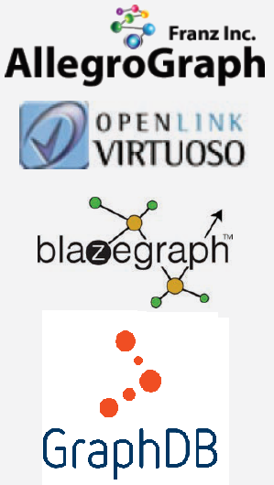
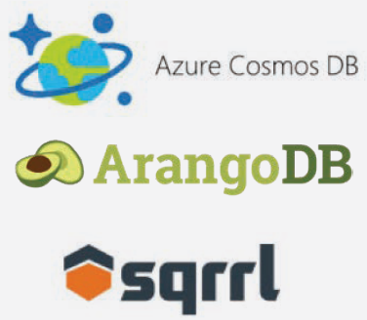

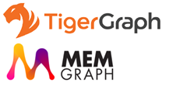

主流图数据库
Operational Graph Databases
Knowledge Graph / RDF
Multi-Modal Graphs
Analytic Graphs
Real-Time Big Graphs

Slide 17
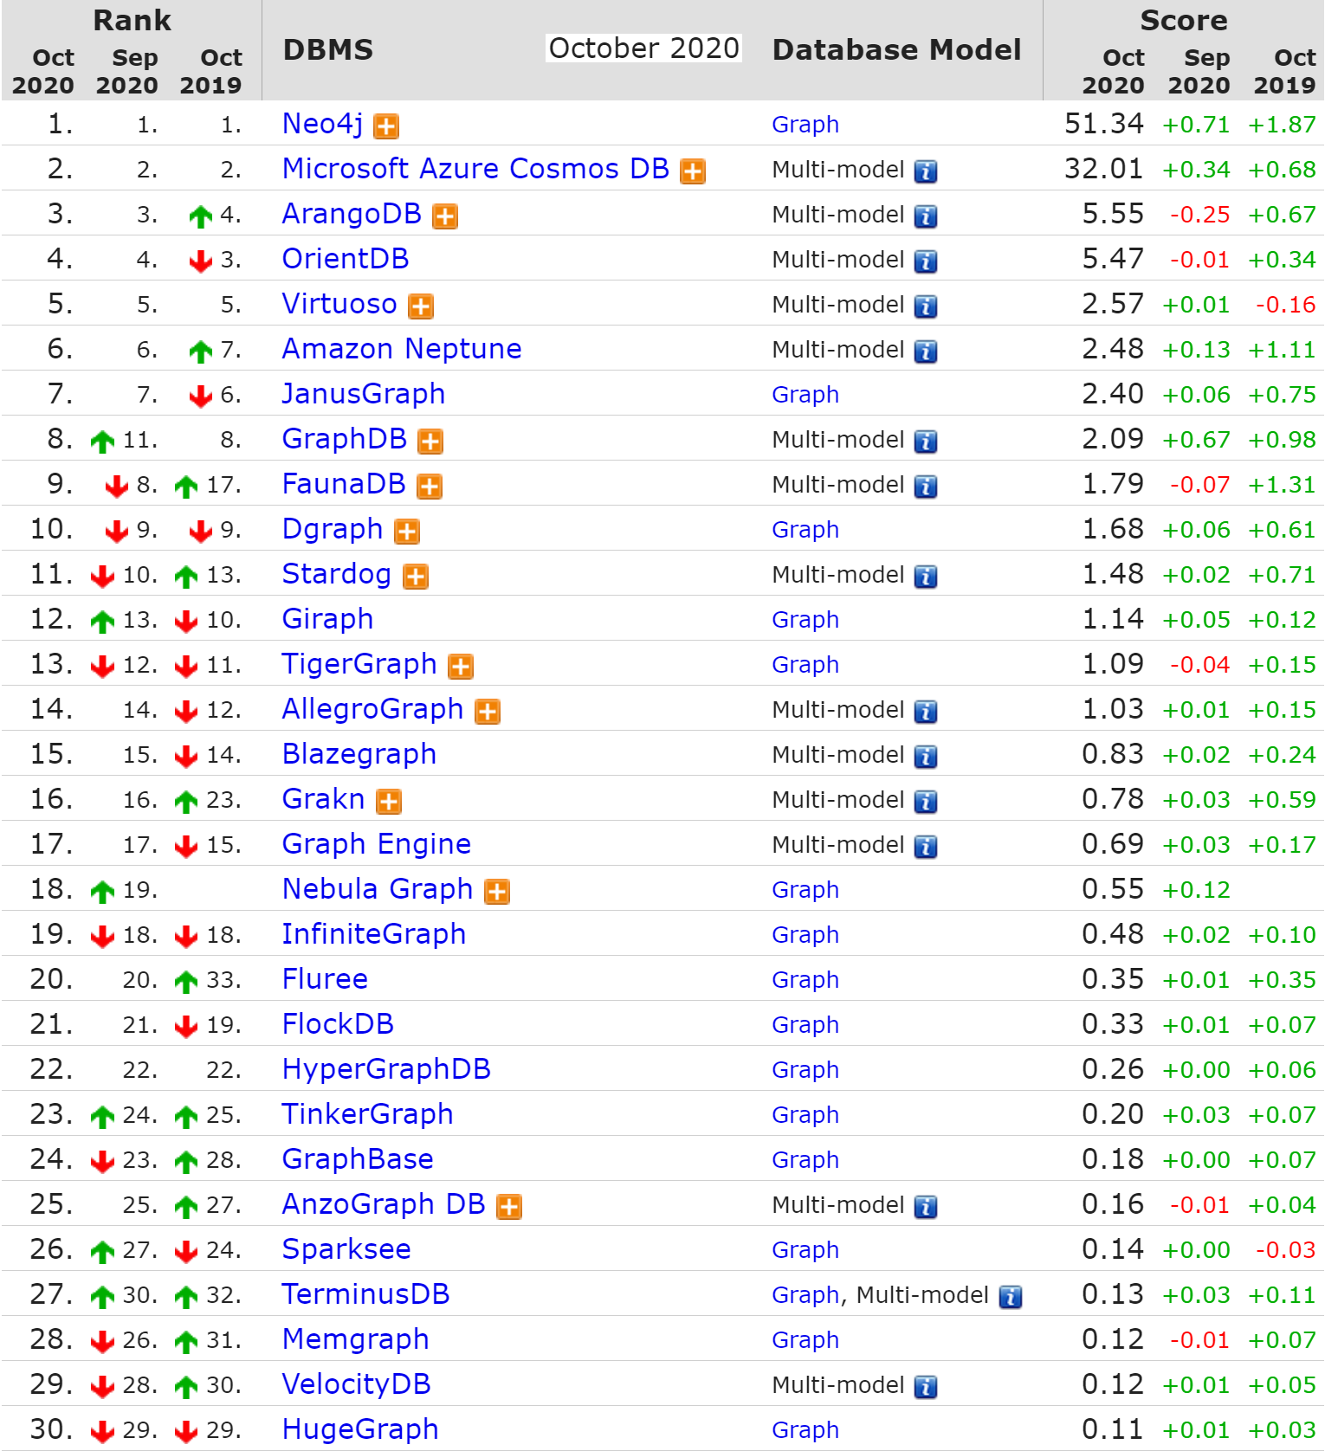
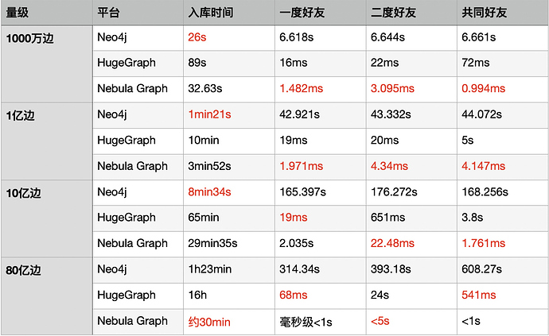
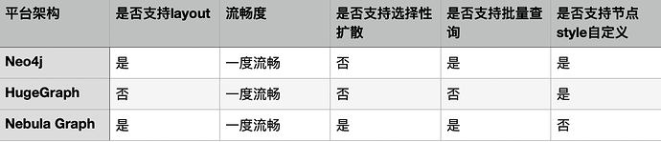

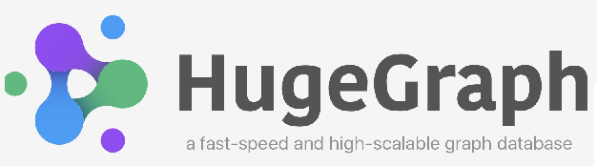
性能对比
可视化对比
https://db-engines.com/

Slide 18
Graph query-programming languages
AQL (ArangoDB Query Language): a SQL-like query language used in ArangoDB for both documents and graphs
Cypher Query Language (Cypher): a graph query declarative language for Neo4j that enables ad hoc and programmatic (SQL-like) access to the graph.
GraphQL: an open-source data query and manipulation language for APIs
Gremlin: a graph programming language that is a part of Apache TinkerPop open-source project
SPARQL: a query language for RDF databases that can retrieve and manipulate data stored in RDF format

Slide 19
分析角度：图机器学习（GML）
图机器学习即研究图数据上的机器学习问题。基于“图”这一抽象的数据结构组织复杂数据，利用图上的机器学习算法描述数据点之间的依赖关系，可以有效提高单点数据的信息丰富度，刻画异质业务的关联性，并对数据的复杂拓扑结构与动态演化特性进行精准建模。
图神经网络（Graph Neural Network，GNN）是以学习节点的图嵌入（graph embedding）向量为目标。一个 K 层 GNN 模型最终的图嵌入融合了以目标节点为中心、距离不超过 K 的局部子图所包含的拓扑信息和特征信息。
图嵌入（Graph Embedding）是一种将图数据（通常为高维稠密的矩阵）映射为低微稠密向量的过程，能够很好地解决图数据难以高效输入机器学习算法的问题。
图卷积网络（Graph Convolution Networks，GCN）、 图注意力网络（Graph Attention Networks）、图自编码器（ Graph Autoencoders）、图生成网络（Graph Generative Networks）、图时空网络（Graph Spatial-temporal Networks）等。

Slide 20
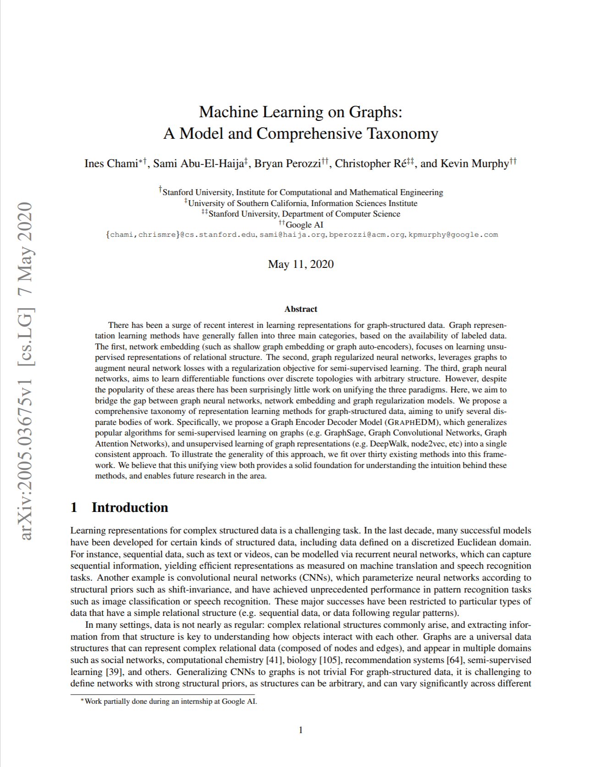
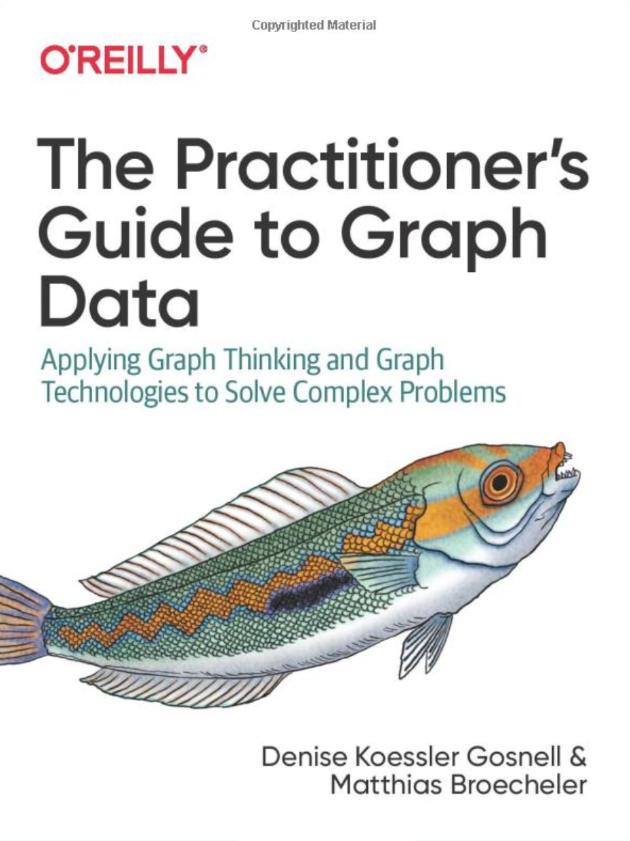
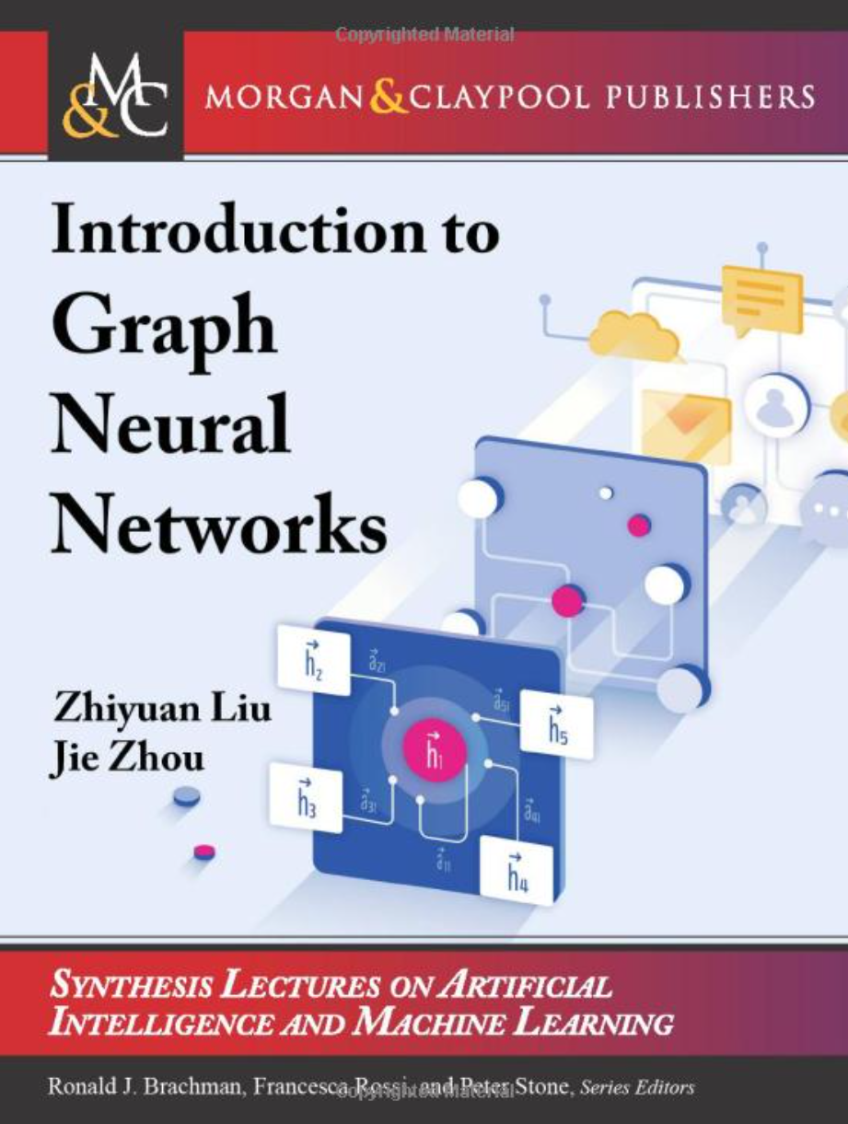
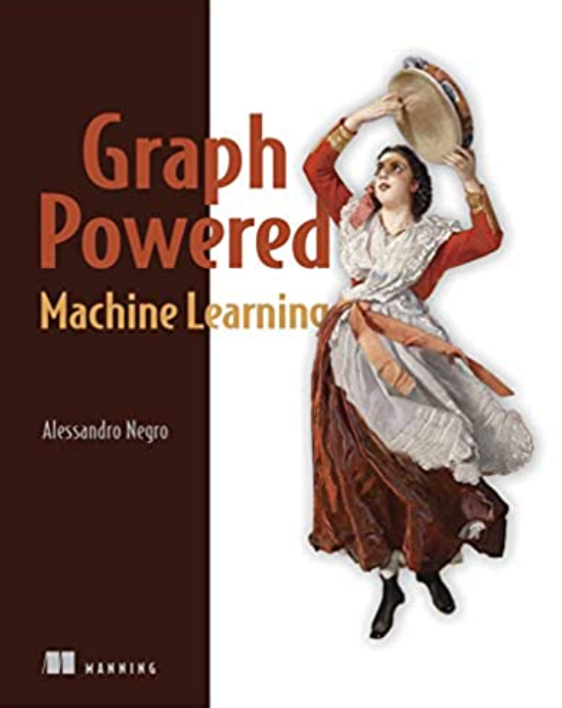
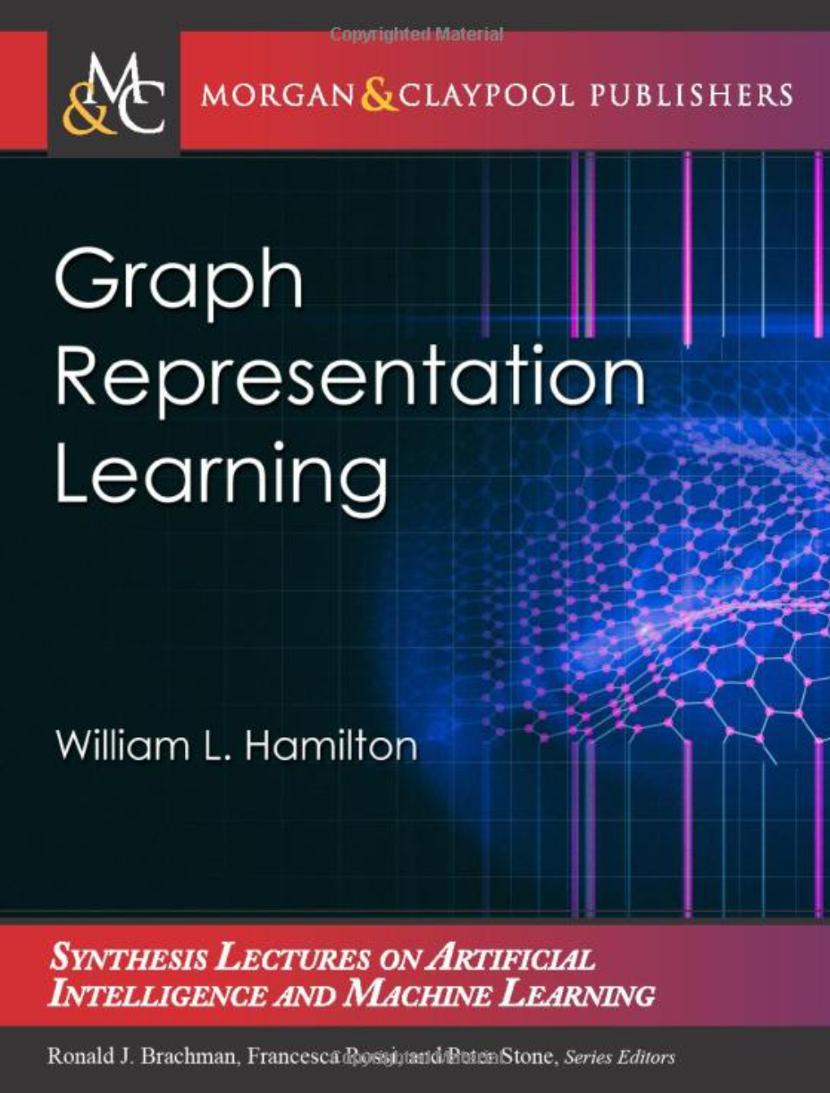

Slide 21
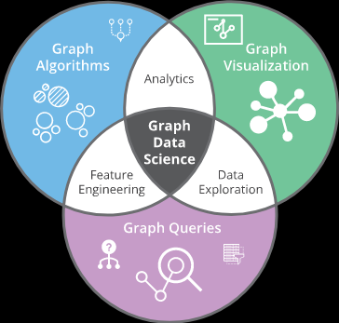
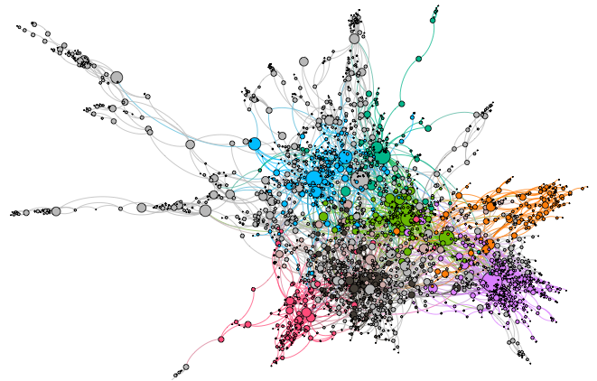
工程角度： Graph Data Science & Engineering
Visualisation of a paper citation network
业务平台
日志归档
数据库
图分析
可视化
图构造
下载导入

Slide 22
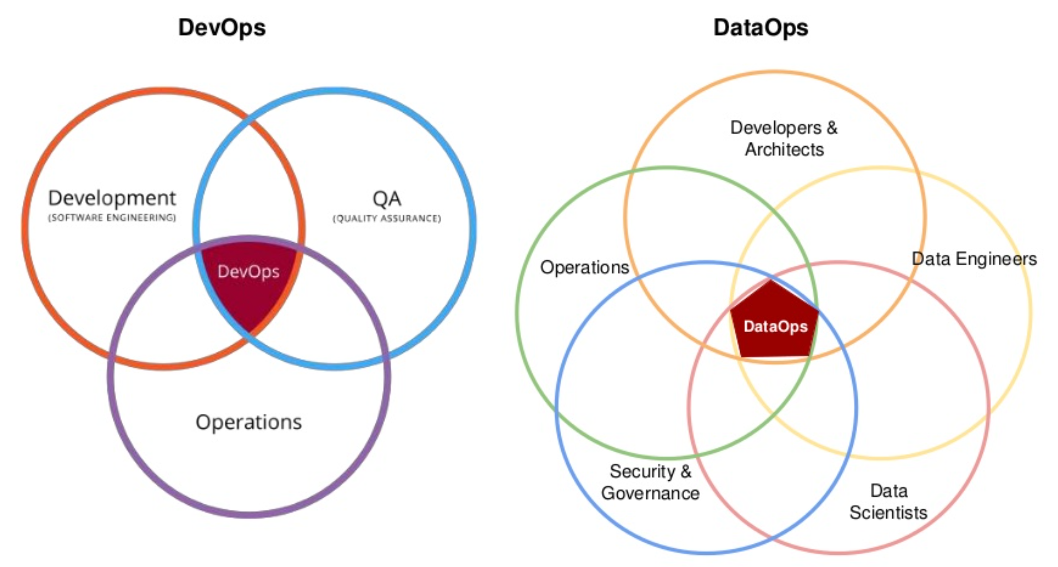
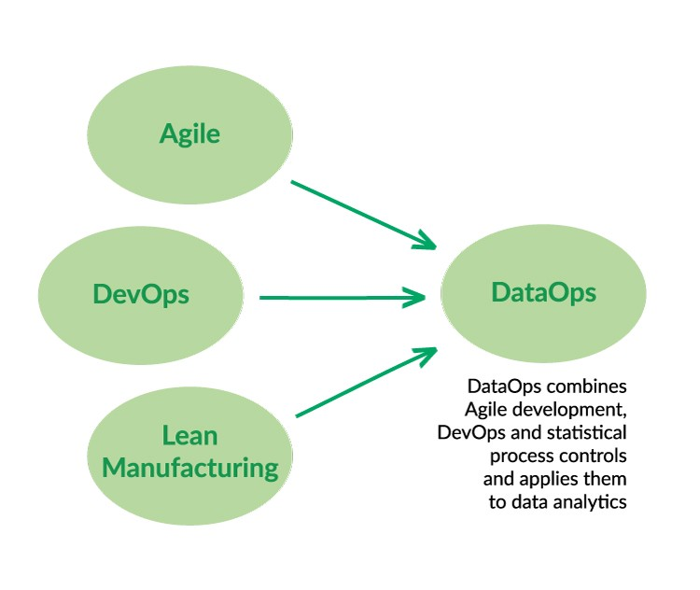
DataOps

Slide 23
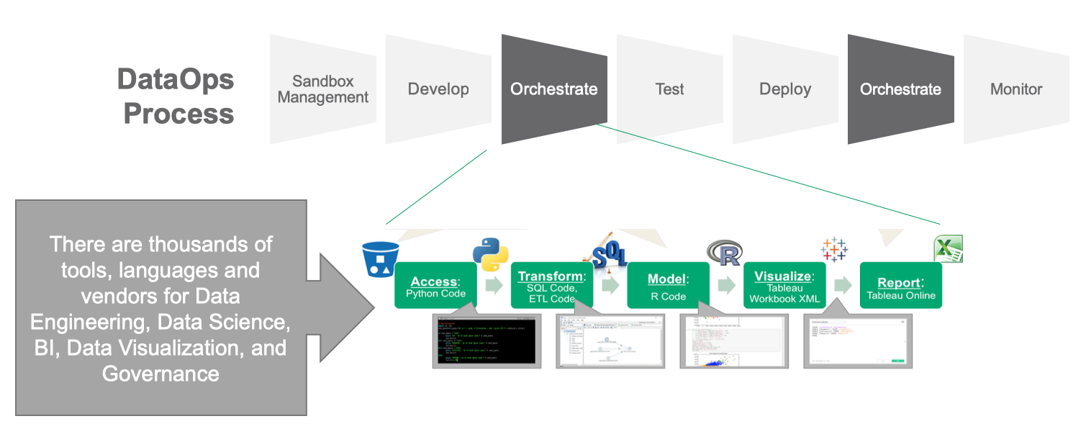
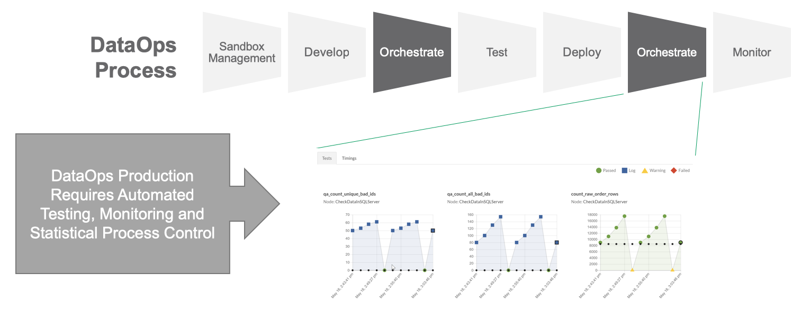

Slide 24

实例分析：GitHub 全域数字年报

Slide 25
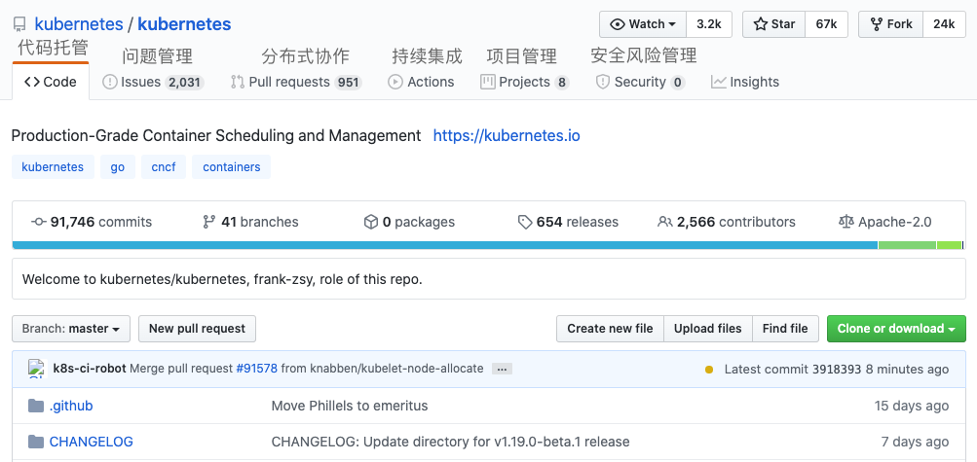
GitHub 平台与开放数据
GitHub
- 全球最大的代码托管平台
- 2019.5 微软收购 $75 亿
不仅仅是代码
- 问题管理
- 分布式协作
- 持续集成
- 项目管理
- 安全风险管理
数据开放
- GitHub Restful API
- GitHub Event log

Slide 26
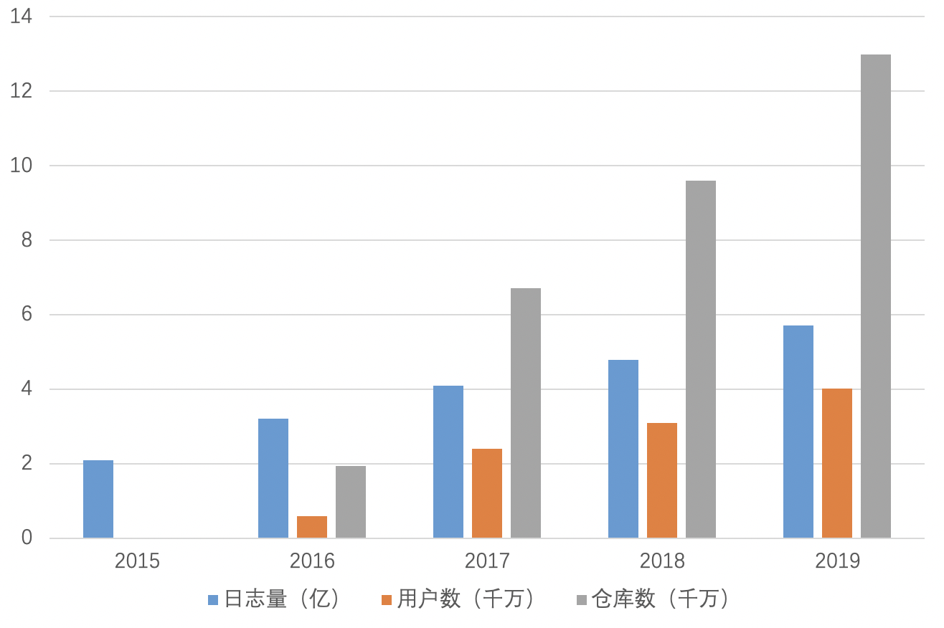
GitHub 行为大数据概览
GitHub Event Log
全平台事件日志汇总
Issue、PR、Star、Fork 等 14 个事件
2015 - 2019 总日志数超过 20 亿条
原始 JSON 数据总存储量超过 4.4 TB
GitHub 注册用户数 4000万+
仓库数量 1.3亿+
2019 年数据
总日志条数约 5.46 亿条（+ 29.7% ）
总活跃项目数量约 512 W 个（+ 63.6%）
总活跃开发者数量约 360 W（+ 18.8%）
https://octoverse.github.com/

Slide 27
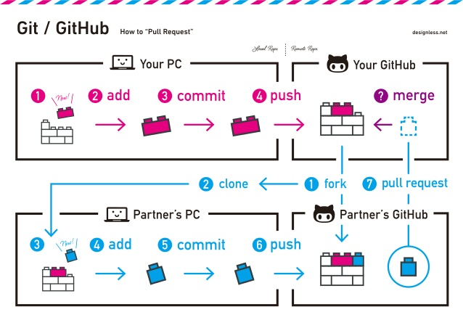
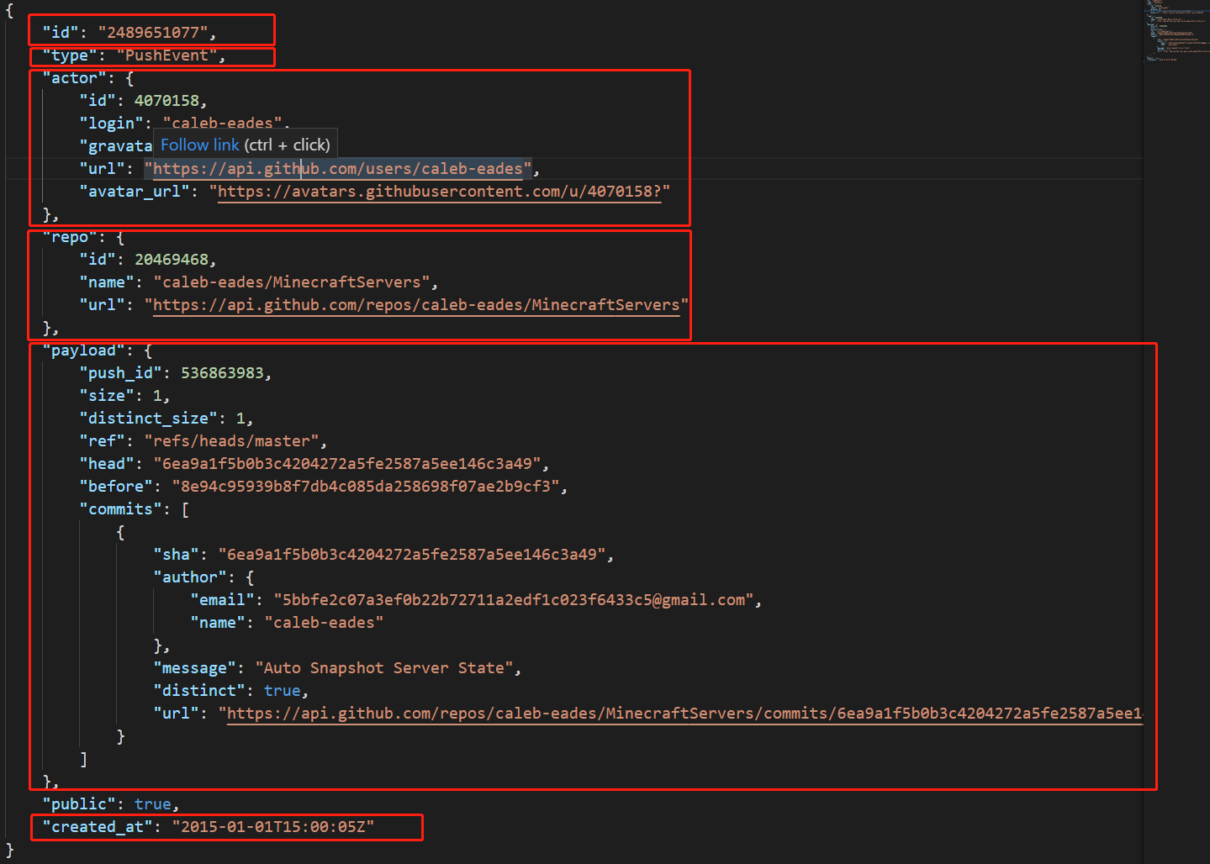
GitHub 行为大数据生成过程
GitHub平台活跃用户
产生
海量协作轨迹数据
GitHub平台的Pull Request 协作流程
用户在GitHub上的协作轨迹被通过记录下来

Slide 28

GitHub 行为数据
GitHub 数据集总共定义了 49 种事件类型，常用的 14 种分别为：CreateEvent、CommitCommentEvent、DeleteEvent、ForkEvent、GollumEvent、IssueCommentEvent、IssuesEvent、MemberEvent、PublicEvent、PullRequestEvent、PullRequestReviewCommentEvent、PushEvent、ReleaseEvent 和 WatchEvent。

Slide 29


Github 数据表结构
异质信息网络模型

Slide 30




建模方式：异质信息网络（异质图）

Slide 31







建模过程：异质信息网络降维
原始网络
GitHub 2020年全域 7+ 亿条数据下，基于 WPR 算法的全域Top 10活跃项目
异质信息网络
降维
同质信息网络

Slide 32

以网络建模的方式来分析开源生态协作轨迹
基于commit记录的同质合作网络构建的二部图
开发者协作关系网络
时间跨度从2018-01-01 到 06-01，涉及1051 仓库和 3363开发者.
最大联通分量占全图的86.3% ，即联通节点数为2901

Slide 33

GitHub 异质信息网络的数据工程
GitHub
GHArchive
Clickhouse
Neo4j
Gephi
script
script
协作平台
日志归档
数据库
图分析
可视化
图构造
下载导入
复杂异质信息网络的一个实例，每一层视图都是从一个视角捕获原始网络中的某一特定关系

Slide 34



应用1：不同细分领域的排行榜
微服务框架榜单
（2020年1月～6月）
Spring Cloud 榜单
（2020年1月～6月）
AI 框架项目榜单
（2020年1月～6月）

Slide 35


Slide 36


应用2：多种可视化效果
GitHub Topic 词云图
GitHub 活跃度 Top 10W 项目 Topic统计结果可视化效果
GitHub 全球工作时间分布图
GitHub 2020 全域 6 + 亿条数据下行为事件的 UTC 时间分布

Slide 37

应用3：Apache 项目协作知识图谱
GitHub 2020 上半年 Apache 基金会下19 个中国项目协作知识网络
Powered by: https://github.com/microsoft/SmartKG

Slide 38
应用4：开源世界的全景图（Open Galaxy）
@Frank

Slide 39


Slide 40
科学与工程上的挑战
开放平台
数据归档
数据管理
图分析
图可视化
图构造
下载导入
获取与集成
自动化获取方式
开放 API 系统
清洗与预处理
图数据的集成
图数据分布式存储
管理与分析
异构图的建立与降维
分布式图数据库
图数据查询语言
图数据的机器学习
图数据的DataOps
计算与可视化
超大规模图计算
图算法的并行化
图神经网络计算
图数据的3D可视化
交互式图数据计算

Slide 41
参考文献
Graph database: https://en.wikipedia.org/wiki/Graph_database
I. Chami et al., Machine learning on graphs: a model and comprehensive taxonomy. arXiv:2005.03675, 2020.
Large Network Dataset Collection: http://snap.stanford.edu/data/
C. Gote, I. Scholtes, and F. Schweitzer. git2net: Mining timestamped co-editing networks from large git repositories. In 2019 IEEE/ACM 16th International Conference on Mining Software Repositories (MSR).
Shi, Chuan, et al., A survey of heterogeneous information network analysis. IEEE Transactions on Knowledge and Data Engineering 29.1 (2016): 17-37.
G. Gousios and D. Spinellis. Ghtorrent: Github’s data from a firehose. In 9th IEEE Working Conference of Mining Software Repositories, MSR 2012.
William L. Hamilton, Graph Representation Learning, Synthesis Lectures on Artificial Intelligence and Machine Learning, Morgan and Claypool Publishers, 2020.
Zhiyuan Liu, Jie Zhou, Introduction to Graph Neural Networks, Synthesis Lectures on Artificial Intelligence and Machine Learning, Morgan and Claypool Publishers, 2020.
Denise Gosnell, Matthias Broecheler, The Practitioner's Guide to Graph Data: Applying Graph Thinking and Graph Technologies to Solve Complex Problems, O'Reilly Media, 2020.
Alessandro Nego, Graph-Powered Machine Learning, O'Reilly Media, 2020.

Slide 42


